Slide 1
Тема сообщения:
Технология проблемного обучения в системе методов и форм обучения в высшей школе

Slide 3
Проблемное обучение
Проблемное обучение ( греческое problema - задача, задание)
Этапы проблемного обучения:
Информационные, не требующие творческой активности личности,
Тренировочные, включающие повторения действия и контроль за успешностью выполнения
Формы проблемного обучения:
Проблемное изложение - преподаватель сам ставит проблему и решает её
Совместное обучение - преподаватель ставит проблему, а решает её совместно со студентами
Творческое обучение –студенты ставят проблему и решают её.

Slide 4
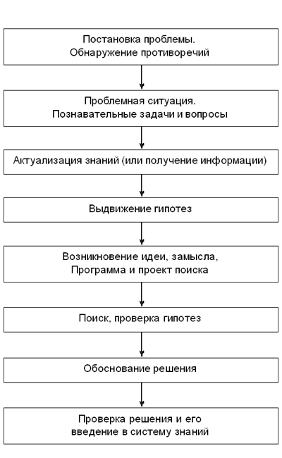

Slide 5
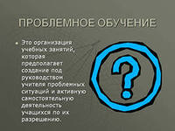

Slide 6
Проблемное обучение-это дидактический подход, учитывающий психологические закономерности самостоятельной мыслительной деятельности уч-ся Проблемная ситуация –это состояние интеллектуального затруднения уч-ся Проблема- это элемент проблемной ситуации, который вызвал затруднение: проблемный вопрос, проблемное задание

Slide 7
Методы проблемного обучения: По способу проблемных задач выделяют четыре метода: -проблемное изложение (педагог самостоятельно ставит проблему и самостоятельно решает её); -совместное обучение(педагог самостоятельно ставит проблему, а решение достигается совместно с уч-ся); -исследование (педагог ставит проблему, а решение достигается уч-ся самостоятельно); -творческое обучение (уч-ся и формулируют проблему, и находят её решение) По способу представления проблемных ситуаций и степени активности учащихся выделяют шесть методов (М.И.Махмутов): метод монологического изложения; рассуждающий метод; диалогический метод; эвристический метод; исследовательский метод; метод программированных действий.

Slide 8
Типы проблемных ситуаций, общих для всех предметов: Первый: студенты не знают способы решения поставленной задачи, не могут ответить на проблемный вопрос, дать объяснение новому факту в учебной или жизненной ситуации. Второй: столкновения студентов с необходимостью использовать ранее усвоенные знания в новых практических условиях . Третий: имеется противоречие между теоретически возможным путём решения задачи и практической неосуществимости выбранного способа. Четвертый: имеются противоречия между практически достигнутым результатом выполнения учебного задания и отсутствием у студентов знаний для теоретического обоснования.

Slide 10
Спасибо за внимание! Успехов в реализации

